Slide 1


  Basın Bülteni
  OCAK
  2022
AĞIR TİCARİ
ARAÇLAR
DERNEĞİ

Slide 2


Ağır Ticari Araç Pazarı
(Kamyon/Çekici)
2022 yılı Ocak ayı Ağır Ticari araç pazarı, bir önceki yılın Ocak ayına göre %6 oranında azaldı. Bu dönemde satılan toplam araç sayısı 1.209 oldu.
Çekici satışları, 2022 yılı: Ocak ayında geçen yıla göre %13 oranında azalarak 733 adet olurken, 16 ton üstü kamyon satışları %8 oranında azalarak 283 adet oldu. 16 ton altı kamyon satışları ise %35 oranında artarak 193 adet oldu.

Slide 3
10 Yıllık Ortalama Satışlara Göre Değişim
(16 ton üstü Kamyon/Çekici)
Ağır Ticari araç pazarı son 10 yıllık Ocak ayı ortalama satışlarına göre %18 artış gösterdi.
Çekici satışları son 10 yıllık Ocak ayı ortalama satışlarına göre %44 oranında artarken, Kamyon satışları %20 oranında azaldı.

Slide 4
Semi-Treyler Araç Pazarı
2022 yılı Ocak ayı Semi-Treyler araç pazarı, bir önceki yılın Ocak ayına göre %1 oranında arttı. Satış adedi ise 671 oldu.
Semi-Treyler Araç Pazarı son 5 yıllık Ocak ayı ortalama satışlarına göre %70 oranında artış gösterdi.

Slide 5
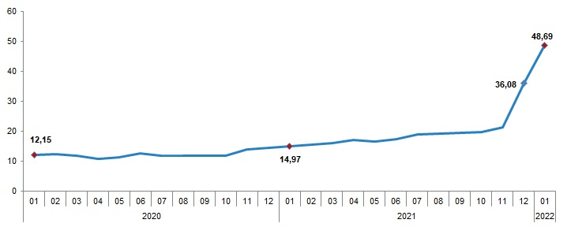
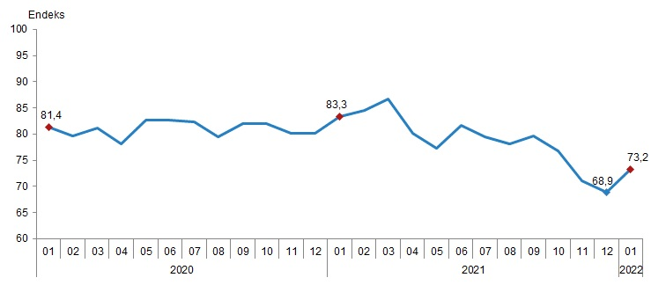
Genel Ekonomik Görünüm
PMI VE İLİŞKİLİ TEMEL VERİLER
Yüksek enflasyon ivmesini kaybetse de girdi maliyetlerini yukarı çekmeye devam etmiştir. Böylece nihai ürün fiyatlarındaki artış talepleri olumsuz etkilemiştir. Bunun sonucu olarak PMI verisi Aralık ayındaki 52,1 değerinden son sekiz ayın en düşük düzeyi olan 50,5’e inmiştir. Bu durum 2022’nin de üreticiler için zorlu geçmeye devam edeceğinin işareti durumundadır. Olumlu işaret (ve beklenti) enflasyon verilerinde beliren pozitif iyileşmedir.
ENFLASYON VERİLERİ
Tüketici fiyatları Aralık ayındaki yüzde 13,58 değerinden sonra Ocak 2022 de 11,10 olarak gerçekleşmiştir. Yıllık enflasyon ise maalesef 48,69 olmuştur. Enflasyonu en çok artıran faktör enerji fiyatlarıdır. Uluslararası petrol fiyatlarındaki artış yanında elektrik, doğalgaz ve şebeke suyu fiyatları da enflasyonu yukarı çekmiştir. Döviz kurlarında bir istikrar sağlanmış olsa da Omicron varyantı emtia fiyatlarının artışına neden olmuştur.
GÜVEN ENDEKSLERİ
TÜİK tarafından mevsimsel etkilerden arındırılmış olarak hesap edilen tüketici güven endeksi Ocak ayında bir önceki aya göre %6,2 oranında artmıştır; Aralık ayında 68,9olan endeks, Ocak ayında 73,2 ‘e yükselmiştir.
Notes:
Küresel Bileşik PMI Endeksi : https://tradingeconomics.com/world/composite-pmi

Slide 6
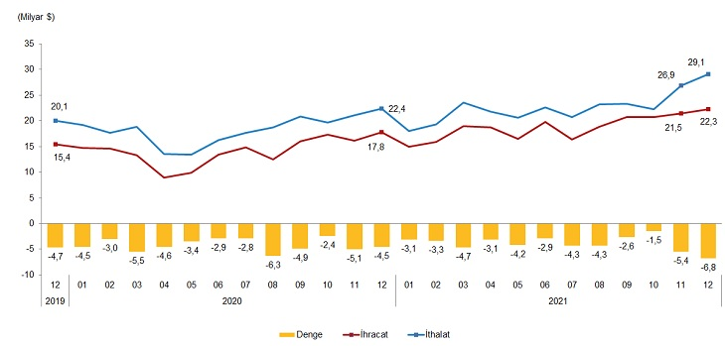
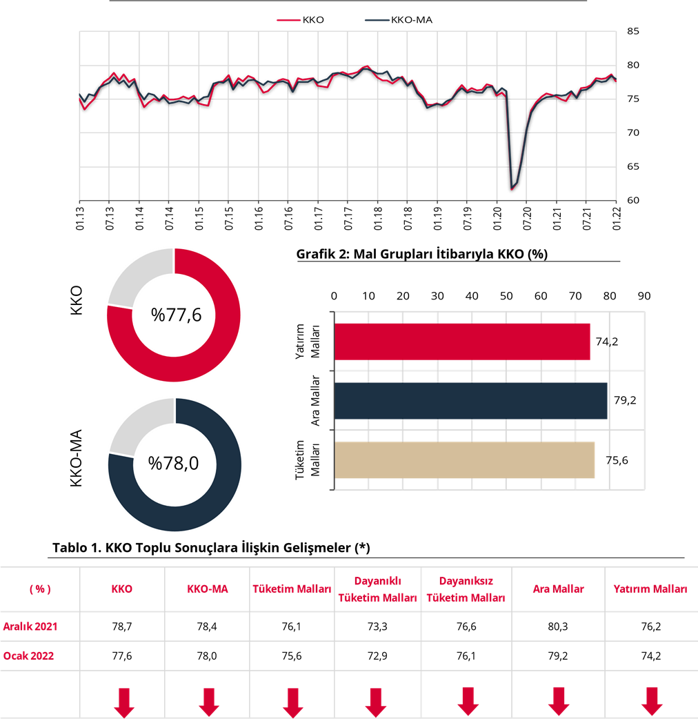
DIŞ TİCARET ENDEKSLERİ
TÜİK ile Ticaret Bakanlığı dış ticaret verilerine göre; ihracat 2021 yılı Aralık ayında, bir önceki yılın aynı ayına göre %24,9 artarak 22 milyar 278 milyon dolar, ithalat %29,9 artarak 29 milyar 70 milyon dolar olarak gerçekleşmiştir. Genel ticaret sistemine göre ihracat 2021 yılı Ocak-Aralık döneminde bir önceki yılın aynı dönemine göre %32,8 artarak 225 milyar 291 milyon dolar, ithalat %23,6 artarak 271 milyar 424 milyon dolar olarak gerçekleşmiştir. Böylece dış ticaret dengesi son aylarda olumsuz gelişmiş gözükse de yıl toplamında olumlu bir performans göstermiştir.
KAPASİTE KULLANIM ORANLARI
Merkez Bankası verilerine göre imalat sanayi genelinde kapasite kullanım oranı (KKO), bir önceki aya göre 1,1 puan azalarak yüzde 77,6
seviyesinde gerçekleşmiştir
Notes:
https://www.tcmb.gov.tr/wps/wcm/connect/085d78c0-9809-4b33-a6b6-21e0a22a6405/BA-Rapor-Int.pdf?MOD=AJPERES&CACHEID=ROOTWORKSPACE-085d78c0-9809-4b33-a6b6-21e0a22a6405-mERn4Vm
http://www.iso.org.tr/projeler/iso-turkiye-imalat-pmi/
https://medyascope.tv/2020/06/10/oecd-raporu-dunya-ekonomisi-yuzde-6-turkiye-ekonomisi-yuzde-48-kuculecek/

Slide 7

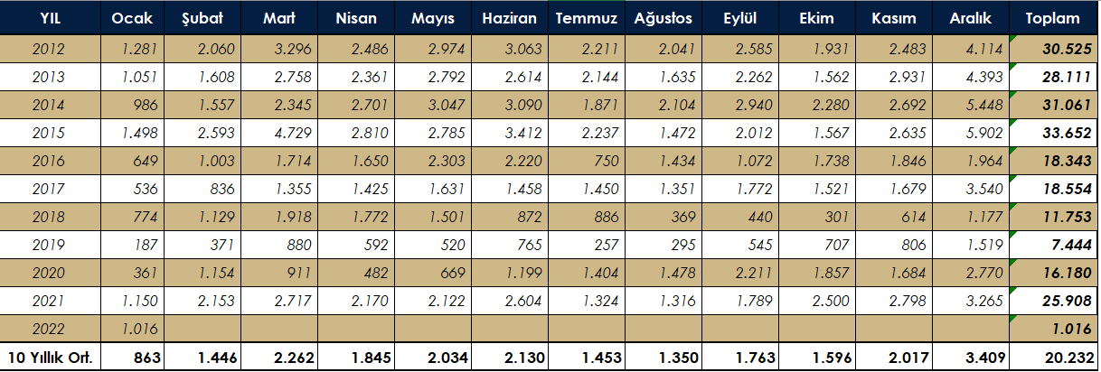
Ağır Ticari Araç Pazarı
(16 ton üstü 10 yıllık Satış Gelişimi)

Slide 8
Perakende Satışlar Yerli / İthal Dağılımı
Ağır Ticari Araç Pazarı
PERAKENDE SATIŞLAR YERLİ/İTHAL DAĞILIMI (OCAK 2022)
MARKA | YERLİ | İTHAL | TOPLAM
FORD TRUCKS | 336 | 0 | 336
ISUZU | 103 | 0 | 103
IVECO | 0 | 123 | 123
MAN | 0 | 51 | 51
MERCEDES | 412 | 14 | 426
RENAULT | 0 | 106 | 106
SCANIA | 0 | 22 | 22
VOLVO | 0 | 42 | 42
TOPLAM | 851 | 358 | 1.209

Slide 9
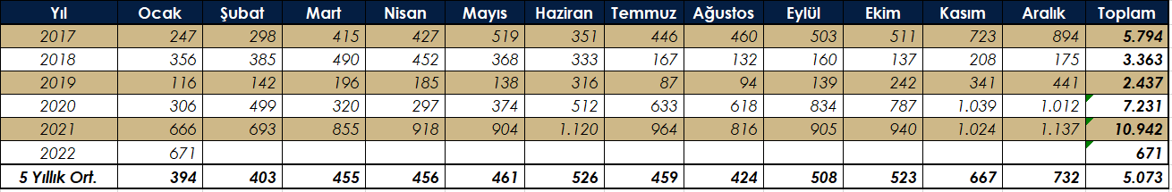
Semi-Treyler Araç Pazarı
(5 Yıllık Satış Gelişimi)

Slide 10
Perakende Satış Adetleri
Semi-Treyler Araç Pazarı
PERAKENDE SATIŞ ADEDİ (OCAK 2022)
MARKA | KOLUMAN | KRONE | SCHMITZ | TIRSAN | TOPLAM
TENTELİ/PERDELİ | 33 | 58 | 96 | 230 | 417
KUTU TİPİ | 0 | 0 | 0 | 10 | 10
FRİGORİFİK | 0 | 1 | 97 | 2 | 100
PLATFORM | 11 | 37 | 0 | 40 | 88
SASİ ARAÇLAR | 3 | 0 | 0 | 2 | 5
DÖKME YÜK | 0 | 0 | 0 | 41 | 41
SIVI YÜK | 0 | 0 | 0 | 10 | 10
ÖZEL | 0 | 0 | 0 | 0 | 0
TOPLAM | 47 | 96 | 193 | 335 | 671

Slide 11







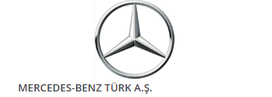


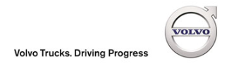


TAİD Hakkında
Kısa adı TAİD olan Ağır Ticari Araçlar Derneği, Mayıs 2000’de Ticari Araç İthalatçıları Derneği adıyla kurulmuştur. Kuruluş çalışmalarına 1999 yılında başlayan TAİD, Avrupa’nın önde gelen ticari araç üreticilerinin ülkemizdeki ithalatçılarını bir dernek çatısı altında toplamıştır.
Derneğin amacı, Ülkemizde yerleşik ağır ticari araç (azami yüklü ağırlığı 3,5 ton ve üzeri ticari taşıt araçları ve bunların tamamlayıcısı treyler ve diğer üstyapılar) imalatçı, ithalatçı ve distribütörlerini temsilen kullanıcı sektörlerin Avrupa Birliği normları doğrultusunda gelişimini sağlamak, tüketici ve toplum yararına taşımacılık sektörü ile ilgili diğer kuruluşlarla işbirliğinde bulunmak ve sektör mensuplarının hak ve yararlarını gözetmektir.
TAİD Üyeleri
Anadolu Isuzu Otomotiv Sanayii ve Ticaret A.Ş.
Doğuş Otomotiv Servis ve Tic. A.Ş.
Ford Otomotiv Sanayi A.Ş.
Iveco Araç Sanayi ve Tic. A.Ş.
Koluman Motorlu Araçlar A.Ş.
Krone Trailler Int. Tic. Ltd. Şti.
MAN Kamyon ve Otobüs Tic. A.Ş.
Mercedes-Benz Türk A.Ş.
Otokar Otomotiv ve Savunma San. A.Ş.
Schmitz Cargobull Treyler San.Tic.Ltd.Şti.
Temsa İş Makinaları İmalat Paz. ve Satış A.Ş.
Tırsan Treyler Sanyi Tic. Ve Nakliyat A.Ş.
Volvo Group Otomotiv Tic. Ltd. Şti.
TAİD İletişim
Mustafa Şehirli
Genel Sekreter
taid@taid.org.tr

